Slide 1

RE: 제로부터 시작하는 이모션 수업
: 1일차

Slide 2
목차
선형회귀 이론
선형회귀 구현
경사하강법
손실함수

Slide 3
1차 함수

Slide 4
선형회귀란?

Slide 5
선형회귀란?
y=wx+b
선형회귀는 간단하게 1차 함수로 표현할 수 있다 .

Slide 6
1차 함수의 문제 해결
문제) 기울기가 4, 절편이 2인 y=4x+2인 그래프가 있다.
Y가 10일 때, x의 값은?
선형 회귀의 문제 해결
문제) y가 25일 때 x가 3, y가 32일 때 x가 4, y가 39일 때 x가 5라면,
기울기와 절편의 값은?
Y=7x+4
25 = 21 + 4
32 = 28 + 4
39 = 35 + 4

Slide 7
1차 함수의 문제 해결
문제) 기울기가 4, 절편이 2인 y=4x+2인 그래프가 있다.
Y가 10일 때, x의 값은?
선형 회귀의 문제 해결

Slide 8
세션
그래프 실행을 위한 부분적인 연산장소
: Tensor의 값을 알기위해 전체적인 Tensor를 구동해야함
import tensorflow as tf
hello = tf.constant("HELLO WORLD")
print(hello)
a = tf.constant(10)
b = tf.constant(20)
c = tf.add(a,b)
print(c)
sess = tf.Session()
print(sess.run(hello))
print(sess.run([a,b,c]))
sess.close()
Tensor("Const_6:0", shape=(), dtype=string)
Tensor("Add:0", shape=(), dtype=int32)
b'HELLO WORLD'
[10, 20, 30]

Slide 9

자료형 : Variable
Variable : 변수
중간에 값이 변경 될 수 있는 수

Slide 10
자료형 : Variable
import tensorflow as tf
a = tf.Variable(5)
assign_op = a.assign(3)
sess = tf.Session()
sess.run(tf.global_variables_initializer())
print(sess.run(a))
sess.run(assign_op)
print(sess.run(a))
sess.close()
5
Assign함수로
값을 변경
3
global_variables_initializer : 변수들을 초기화
sess.run() : 세션에 값을 전달

Slide 11
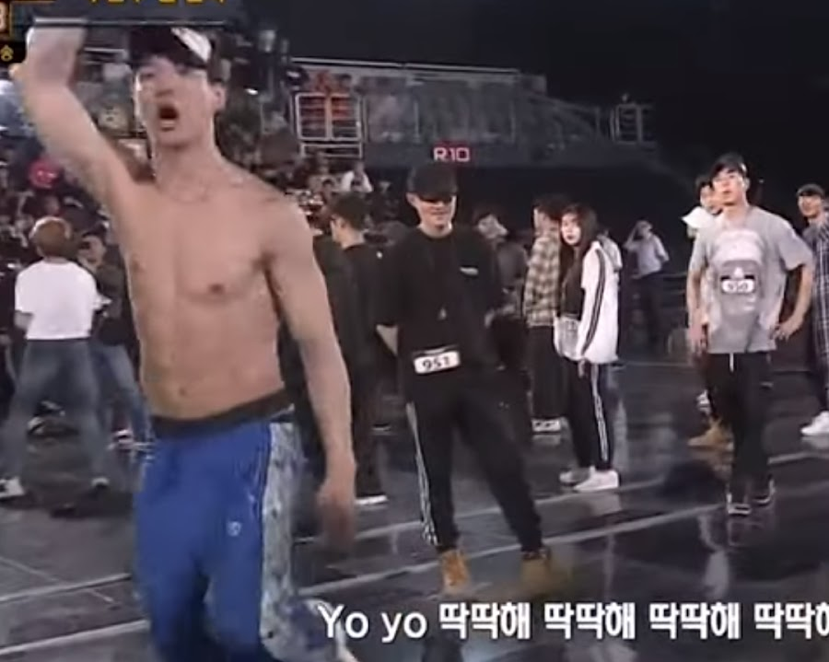
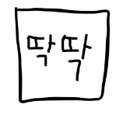
자료형 : Constant
Constant : 상수
중간에 값이 변경되지 않는 수

Slide 12
자료형 : Constant
Assign함수가 존재하지 않음
AttributeError Traceback (most recent call last)
<ipython-input-13-2680868cd22a> in <module>()
1 import tensorflow as tf
2 a = tf.constant(5)
----> 3 assign_op = a.assign(3)
4 sess = tf.Session()
5 sess.run(tf.global_variables_initializer()) AttributeError: 'Tensor' object has no attribute 'assign'
import tensorflow as tf
a = tf.constant(5)
assign_op = a.assign(3)
sess = tf.Session()
sess.run(tf.global_variables_initializer())
print(sess.run(a))
sess.run(assign_op)
print(sess.run(a))
sess.close()

Slide 13
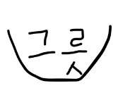
자료형 : Placeholder
Placeholder : 그릇
데이터를 담아두기 위해 만들어둔 틀

Slide 14
자료형 : Placeholder
import tensorflow as tf
a = tf.placeholder(5)
sess = tf.Session()
sess.run(tf.global_variables_initializer())
print(sess.run(a, feed_dict={a: 12}))
print(sess.run(a, feed_dict={a: 5}))
sess.close()
12
feed_dict로 값을 넣음
5

Slide 15
이제 즐거운 이론 수업!!

Slide 16
하기 전에....

Slide 17
대충 정리하자면...
그냥 한 슬라이드로 대충 ...
Tensor <- 다차원의 데이터를 다루는 하나의 형태
1. Placeholder 라는 바구니 선언 해줌
2. Session 코드 부분에서 feed_dict를
통해서 Tensor를 Placeholder에 박아줌. ( 어 멋 )
그렇게 Tensorflow는 작동 되는겨 호호호
(하지만 이제 아무도 이렇게 안 쓰죠?)

Slide 18
이제 진짜 즐거운 이론 수업!!!

Slide 19
오늘 배울 내용

Slide 20
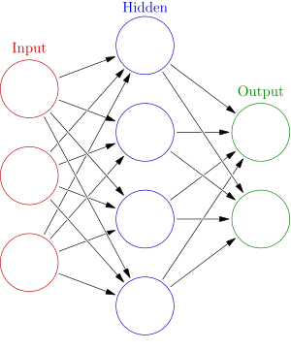
인공 신경망
Artificial Neural Network
뇌를 구성하는 생물학적 신경 네트워크에서 영감을 받아 만들어진 통계학적 알고리즘임.

Slide 21
Perceptron
Notes:
먼저 단층 퍼셉트론부터 봅시다

Slide 22
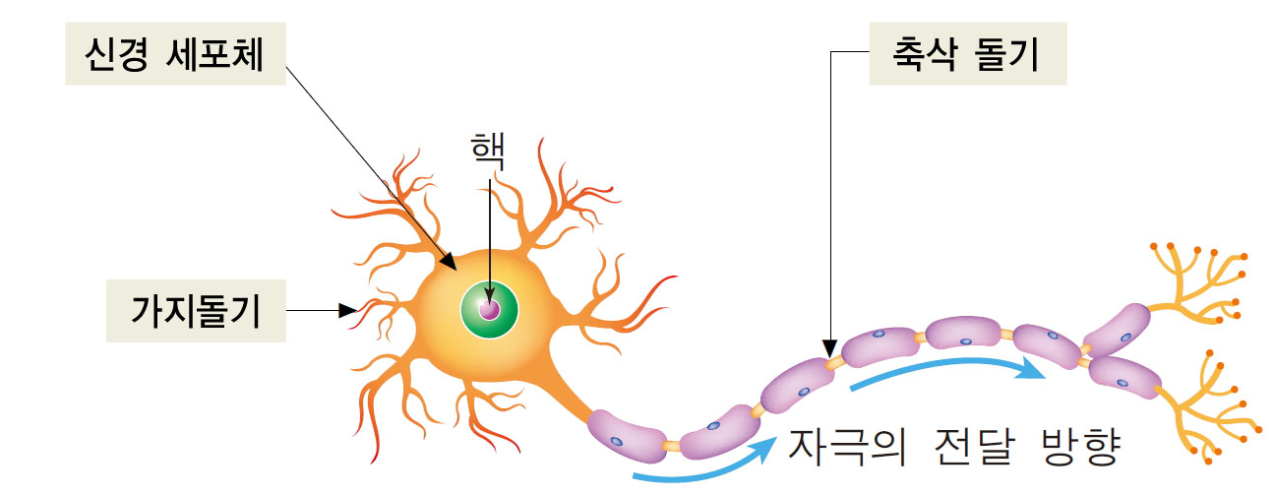
Notes:
단층 퍼셉트론은 뇌의 뉴런과 닮아있다.

Slide 23
Notes:
이게 단층 퍼셉트론이다.

Slide 24
X : Input (입력)
W: weight (가중치)
Step function : 계단 함수이다. 임계치보다 크면 1 == 참,
작으면 0 == 거짓으로 이진 분류
Notes:
슬라이드 내용 읽기 ->

Slide 25
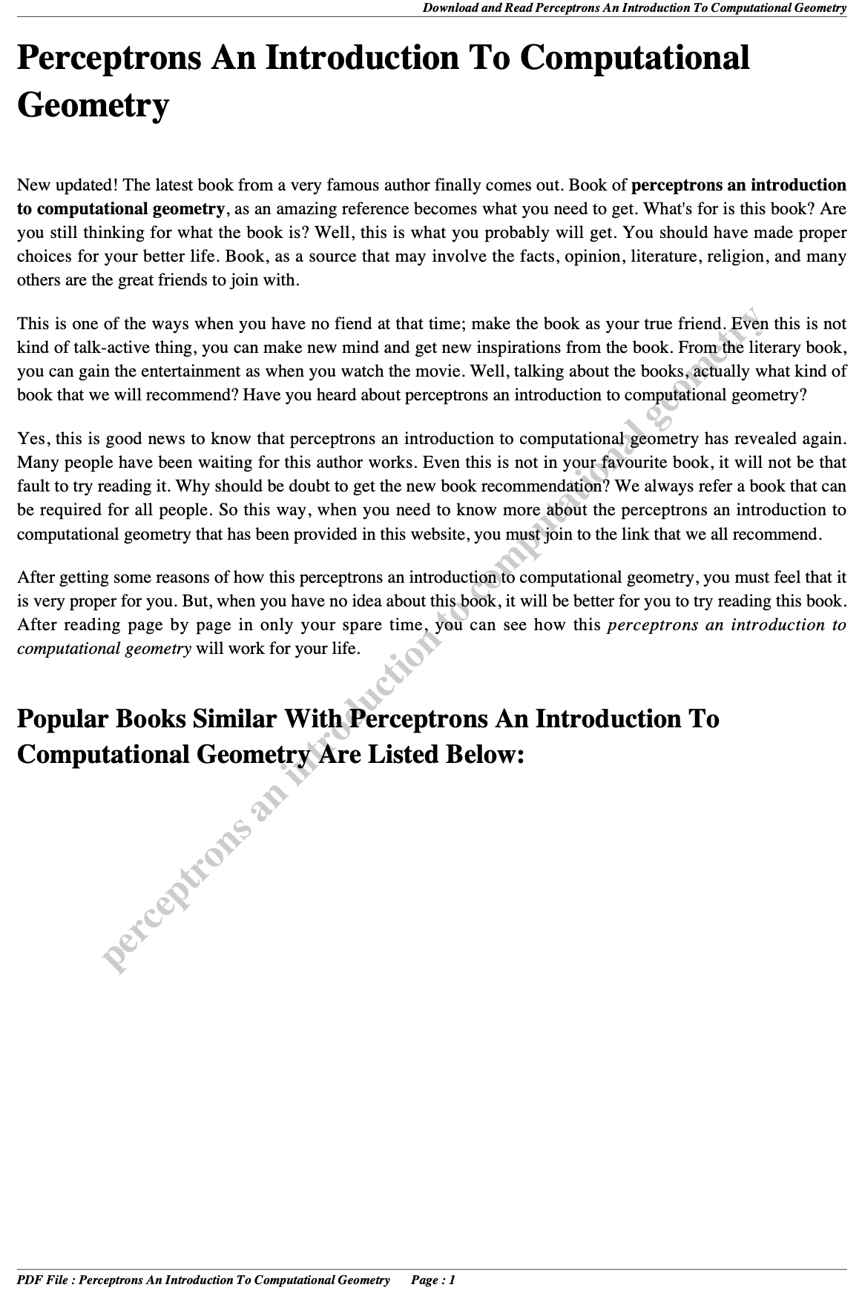
Perceptrons: an introduction to computational geometry
Notes:
단층 퍼셉트론이 and, or 같은 단순한 연산은 되지만 xor 같은 연산처리는 안되는 것을 수학적으로 증명한 논문.

Slide 26
Multi-Layer perceptron
Notes:
그래서 MLP가 나옴.

Slide 27
Input Layer과 Output Layer 사이의 Hidden Layer가 있는 신경망을
심층 신경망이라고 부름. (Deep Neural Network)
그리고 이렇게 학습하는 다양한 알고리즘들을 우린 Deep Learning이라고 한다.

Slide 28
그리고 위와 같이 Input -> Hidden -> Output 순서로 값이 전달되는 형태를 ‘순전파’ 라고 한다.

Slide 29
그럼 역전파는 뭘까?

Slide 30
대충 짐작했겠지만 이게 숙제다!

Slide 31
모르겠으면 카톡하십쇼
신학이한테

Slide 32
다음 배울 것
최적화(옵티마제이션)

Slide 33
사실 이번에 좀 아팠음 ㅈㅅㅈㅅ
담에 봐요

